Slide 1
Métricas de Evaluación
Regresión
Predicción de Variables Continuas
Dataset: Grunfeld Investment Data
Universidad Nacional del Oeste (UNO)

Slide 2
¿Qué es un problema de regresión?
Diferencia clave vs clasificación
Clasificación:
Regresión:
Categorías discretas (sobrevivió/murió)
Valores continuos (precio, temperatura, inversión)
🎯 Objetivo
Minimizar la diferencia entre predicción y valor real
Ejemplos de problemas de regresión
Precio de viviendas
Inversión empresarial
Temperatura
Dataset Grunfeld: predicción de inversión bruta (variable continua)

Slide 3
Errores en Regresión: Residuos
Tipos de error
Residuo (error)
e = yreal - ypred
Subestimación (underprediction)
y < y
El modelo predice menos de lo que realmente ocurre → residuo positivo
Visualización conceptual
Sobreestimación (overprediction)
y > y
El modelo predice más de lo que realmente ocurre → residuo negativo
Los residuos nos indican qué tan lejos están nuestras predicciones de los valores reales

Slide 4
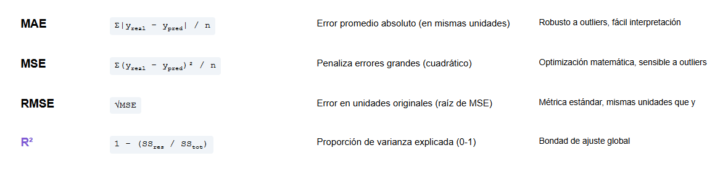
Métricas Principales de Regresión

Slide 5
